Slide 1
Селекция

Slide 2
Селекция как наука
Селекция – это наука о методах создания новых и улучшении существующих пород животных, сортов культурных растений и штаммов микроорганизмов и грибов с ценными для человека признаками и свойствами
Порода, сорт, штамм – это популяция организмов, полученных в результате селекции, которые характеризуются определенным генофондом, наследственно закрепленными морфологическими и физиологическими признаками и определенным уровнем продуктивности.
Задачи селекции:
Повышение урожайности сортов и продуктивности животных
Повышение устойчивости к заболеваниям
Улучшение качества продукции
Пригодность для механизированного или промышленного выращивания и разведения
Экологическая пластичность сортов и пород

Slide 3
Основные методы селекции
Методы
селекции
Скрещивание
Родственное
Неродственное
Внутрипородное
(внутрисортовое)
Межпородное
(межсортовое)
Отдаленная
гибридизация
Искусственный
отбор
Массовый
Индивидуальный

Slide 4
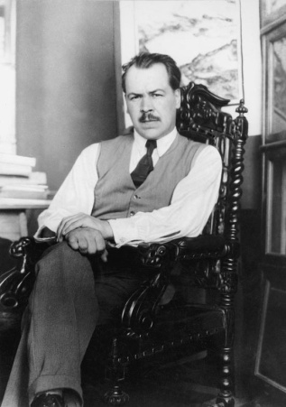
Селекция растений
Пионером разработки научных основ селекционной работы в нашей стране был Н. И. Вавилов и его ученики. Н. И. Вавилов считал, что в основе селекции лежит правильный выбор для работы исходных особей, их генетическое разнообразие и влияние окружающей среды на проявление наследственных признаков при гибридизации этих особей.
Для успешной работы селекционеру необходимо сортовое разнообразие исходного материала, с этой целью Н.И.Вавиловым была собрана коллекция сортов культурных растений и их диких предков со всего земного шара.
К 1940 году во Всесоюзном институте растениеводства насчитывалось 300 тыс. образцов.

Slide 5
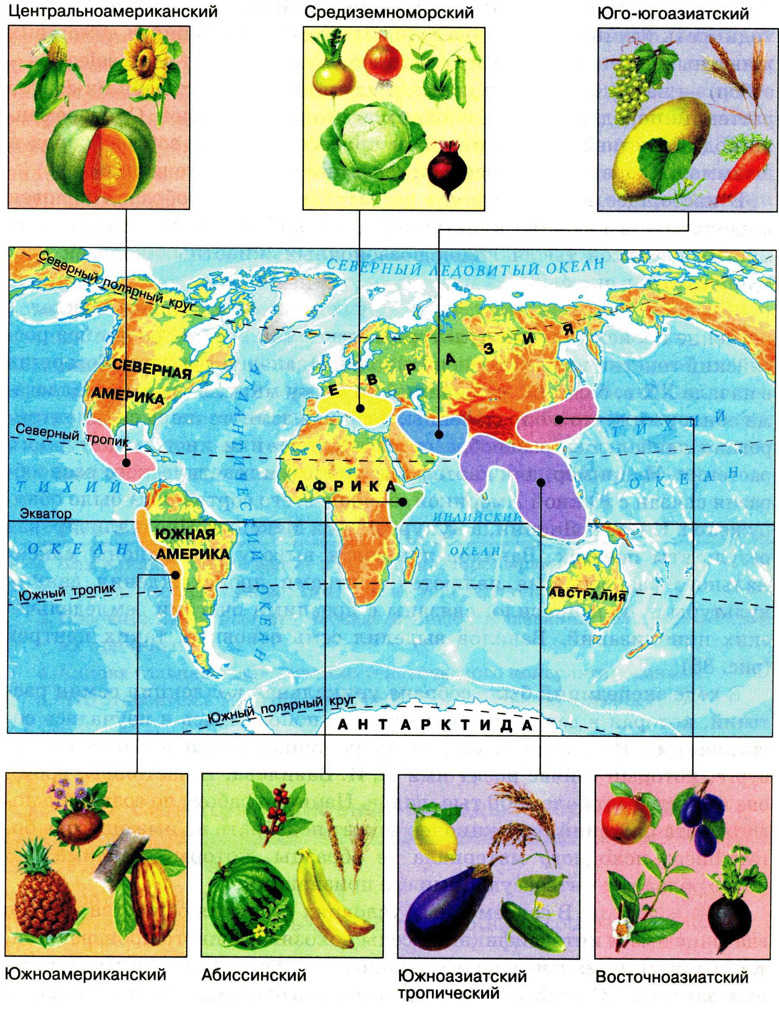
Центры происхождения культурных растений.
В поисках исходного материала для получения новых гибридов растений Н. И. Вавилов организовал в 1920-1930 гг. экспедиций по всему миру.
Во время этих экспедиций было собрано более 1500 видов культурных растений и огромное количество их сортов.
Анализируя собранный материал, Н.И.Вавилов заметил, что в некоторых районах наблюдается очень большое разнообразие сортов определенных видов культурных растений, а в других районах такого разнообразия нет.
Н. И. Вавилов предположил, что район наибольшего генетического разнообразия какого-либо вида культурного растения является центром его происхождения и одомашнивания.
Всего Н. И. Вавилов установил 8 центров древнего земледелия, где люди впервые стали выращивать дикие виды растений

Slide 6
Центры происхождения культурных растений.
Центры происхождения | Местоположение | Культивируемые растения
1. Южноазиатский тропический 2. Восточноазиатский 3. Юго-Западноазиатский 4. Средиземноморский 5. Абиссинский 6. Центральноамериканский 7. Южноамериканский | Тропическая Индия, Индокитай, о-ва Юго-Восточной Азии Центральный и Восточный Китай, Япония, Корея, Тайвань Малая Азия, Средняя Азия, Иран, Афганистан, Юго-Западная Индия Страны по берегам Средиземного моря Абиссинское нагорье Африки Южная Мексика Западное побережье Южной Америки | Рис, сахарный тростник, цитрусовые, баклажаны и др. (50% культурных растений) Соя, просо, гречиха, плодовые и овощные культуры — слива, вишня и др. (20% культурных растений) Пшеница, рожь, бобовые культуры, лен, конопля, репа, чеснок, виноград и др. (14% культурных растений) Капуста, сахарная свекла, маслины, клевер (11% культурных растений) Твердая пшеница, ячмень, кофейное дерево, бананы, сорго Кукуруза, какао, тыква, табак, хлопчатник Картофель, томаты, ананас, хинное дерево.

Slide 7
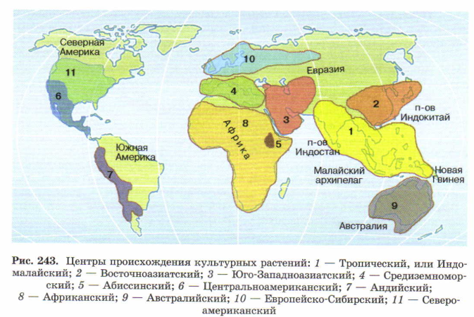
Центры происхождения культурных растений.
Начатая Н.И.Вавиловым работа была продолжена другими учеными. В 1970 г. отечественный ученый П.М.Жуковский установил еще четыре центра происхождения культурных растений: Африканский, Австралийский, Европейско-Сибирский и Североамериканский.
В 1926 году Н.И.Вавиловым была заложена коллекция семян культурных растений, которая постоянно пополняется и используется селекционерами для работ по созданию новых сортов. В настоящее время коллекция, хранящаяся в Санкт-Петербурге, насчитывает свыше 320 тыс.образцов семян культурных растений.

Slide 8
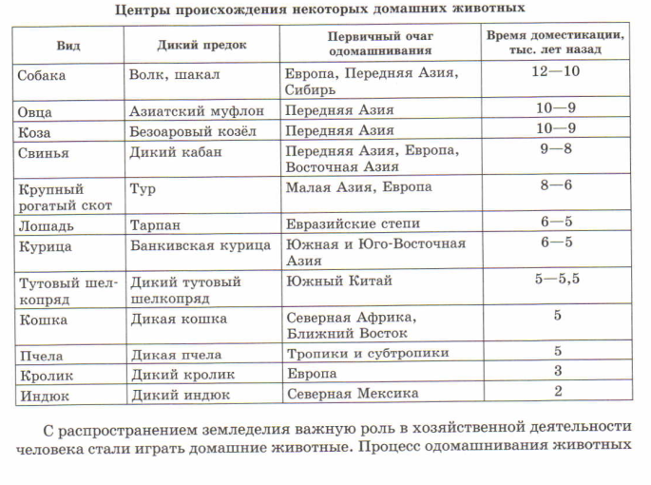
Центры происхождения домашних животных
Процесс одомашнивания животных был более сложным и длительным, чем окультуривание растений. Человек одомашнил лишь 0,004% фауны планеты: около 60 видов млекопитающих, 12 видов птиц, семь видов рыб и пять видов насекомых.
Центры происхождения домашних животных, так же как и центры происхождения культурных растений, совпадают с очагами древнейших цивилизаций. Эти области определены ареалами обитания диких предков домашних животных.

Slide 9
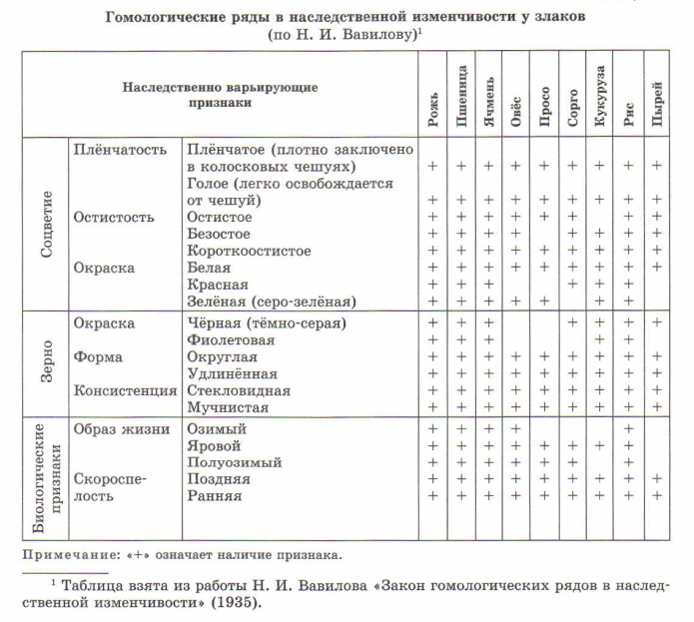
Закон гомологических рядов
Исследовав растения семейства Злаковые. Вавилов обнаружил, что у многих видов этого семейства имеются одинаковые наследственные изменения. Например, у твердой, мягкой и других сортов пшеницы колос бывает красным, белым и черным с длинной и короткой осью. У других злаков были также обнаружены сходные изменения. Эта важная закономерность была проверена и на растениях других семейств.
В результате многолетней работы Н.И.Вавилов вывел закон гомологических ряды в наследственной изменчивости.

Slide 10
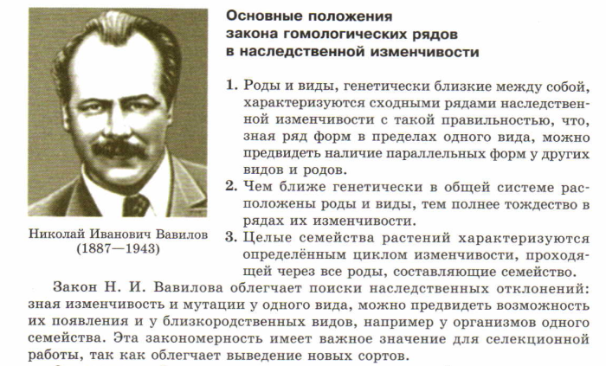
Закон гомологических рядов

Slide 11
Основные методы селекции растений
Методы
селекции
Гибридизация
Родственное
Неродственное
Внутрипородное
(внутрисортовое)
Межпородное
(межсортовое)
Отдаленная
гибридизация
Искусственный
отбор
Массовый
Индивидуальный
1. Массовый отбор для перекрестноопыляемых растений (рожь, кукуруза, подсолнечник). Результаты отбора неустойчивы в силу случайного перекрестного опыления.
2. Индивидуальный отбор для самоопыляемых растений (пшеницы, ячменя, гороха). Потомство от одной особи является гомозиготным и называется чистой линией.

Slide 12
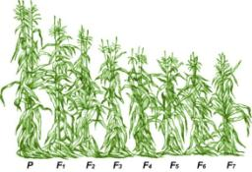
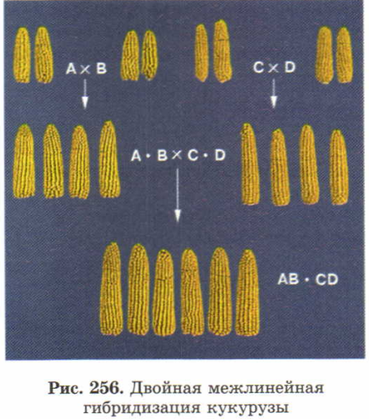
Основные методы селекции растений
3. Инбридинг (близкородственное скрещивание) используют при самоопылении перекрестноопыляемых растений (например, для получения линий кукурузы). Инбридинг приводит к «депрессии», поскольку рецессивные неблагоприятные гены переходят в гомозиготное состояние!
Аа х Аа
АА + 2Аа + аа
4. Гетерозис («жизненная сила») – явление, при котором гибридные особи по своим характеристикам значительно превосходят родительские формы (прибавка урожая до 30%).
Этапы получения гетерозисных растений
Подбор растений, которые дают максимальных эффект гетерозиса;
Сохранение линий путем инбридинга;
Получения семян в результате скрещивания двух инбредных линий.

Slide 13
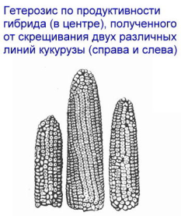
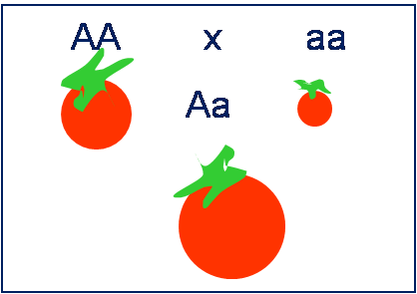
Основные методы селекции растений
Объясняют эффект гетерозиса две основные гипотезы:
Гипотеза доминирования - гетерозис зависит от количества доминантных генов в гомозиготном или гетерозиготном состоянии: чем больше пар генов будут иметь доминантные гены, тем больше эффект гетерозиса.
Гипотеза сверхдоминирования - гетерозиготное состояние по одному или нескольким парам генов дает гибриду превосходство над родительскими формами (сверхдоминирование).
AAbbCCdd x aaBBccDD
AaBbCcDd
В основе гетерозиса лежит резкое повышение гетерозиготности у гибридов первого поколения и превосходство гетерозигот по определённым генам над соответствующими гомозиготами.
Таким образом, явление гибридной мощности противоположно результату близкородственного скрещивания – инбридинга, имеющему для потомства неблагоприятные последствия.

Slide 14
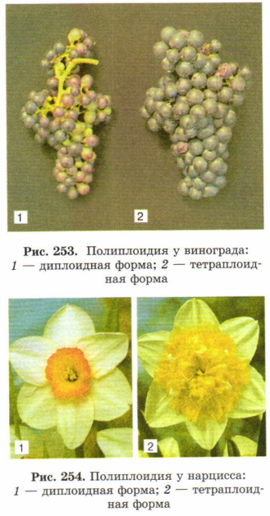
Основные методы селекции растений
5. Перекрестное опыление самоопылителей используется с целью получения новых сортов.
Перекрестное опыление самоопылителей дает возможность сочетать свойства различных сортов.
6. Полиплоидия.
Полиплоиды – растения, у которых произошло увеличение хромосомного набора, кратное гаплоидному. У растений полиплоиды обладают большей массой вегетативных органов, имеют более крупные плоды и семена.
Естественные полиплоиды – пшеница, картофель и др., выведены сорта полиплоидной гречихи, сахарной свеклы.
Классическим способом получения полиплоидов является обработка проростков колхицином. Колхицин разрушает веретено деления и количество хромосом в клетке удваивается.

Slide 15

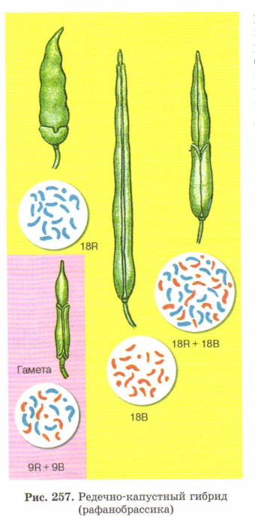
Основные методы селекции растений
7. Экспериментальный мутагенез основан на открытии воздействия различных излучений для получения мутаций и на использование химических мутагенов.
8. Отдаленная гибридизация – скрещивание растений, относящихся к разным видам. Но отдаленные гибриды обычно стерильны, так как у них нарушается мейоз.
9. Использование соматических мутаций. С помощью вегетативного размножения можно сохранить полезную соматическую мутацию. Кроме того, только с помощью вегетативного размножения сохраняются свойства многих сортов плодово-ягодных культур.
В 1924 году советский ученый Г.Д.Карпеченко получил плодовитый межродовой гибрид. Он скрестил редьку (2n = 18 редечных хромосом) и капусту (2n = 18 капустных хромосом). У гибрида 2n = 18 хромосом: 9 редечных и 9 капустных, но он стерилен, не образует семян.
С помощью колхицина Г.Д.Карпеченко получил полиплоид, содержащий 36 хромосом, при мейозе редечные (9 + 9) хромосомы конъюгировали с редечными, капустные (9 + 9) с капустными. Плодовитость была восстановлена.
Таким способом в дальнейшем были получены пшенично-ржаные гибриды (тритикале), пшенично-пырейные гибриды и др.

Slide 16
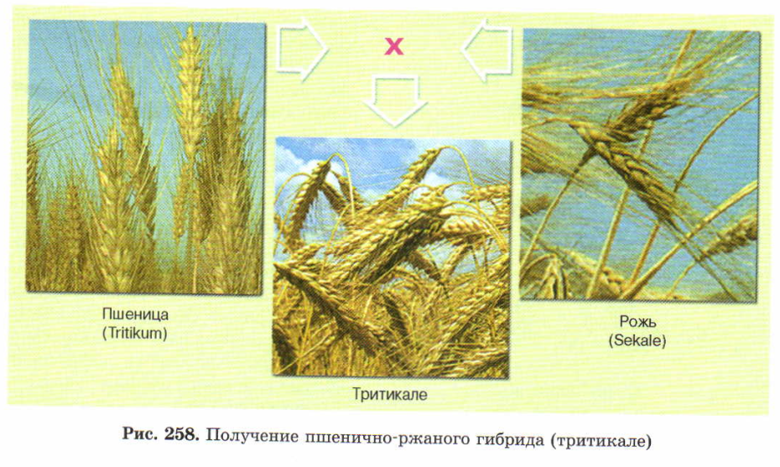
Основные методы селекции растений
В.Римпау – пшенично-редечный гибрид – тритикале (высокое содержание белка, крупный колос, зимостойкость и раннеспелость)
Н.В.Цицин – пшенично-пырейный гибрид – сорта зернокормовой культуры Снегиревка, Истринка (повышенная зимостойкость, крупное зерно, вышенное содержание клейковины)
Г.В.Пустовойт – гибрид подсолнечника с топинамбуром – основа для современных сортов подсолнечника с иммунитетом к грибковым заболеваниям.

Slide 17
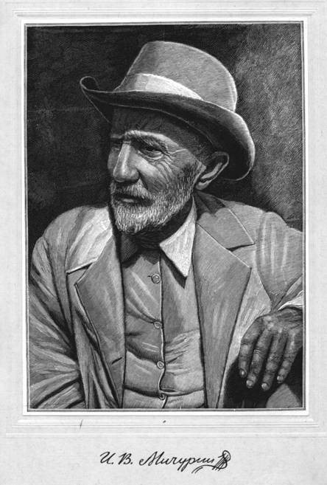
Вклад И.В.Мичурина в развитие современной селекции растений
Большой вклад в развитие селекции растений внесли работы И.В. Мичурина.
Мичурин скрещивал местные морозостойкие сорта с южными, а полученные сеянцы подвергал строгому отбору и содержанию в суровых условиях. Так были получены сорта яблонь Антоновка, Славянка.
Он предложил метод ментора, при котором признаки гибрида изменяются под влиянием привоя или подвоя. Таким путем был получен сорт яблони Бельфлер-китайка.
Для преодоления нескрещиваемости видов он предложил:
1. Метод предварительных прививок;
2. Метод посредника;
3. Опыление смесью пыльцы.

Slide 18
Вклад И.В.Мичурина в развитие современной селекции растений
1. Метод предварительных прививок: изменение химического состава привоя (рябина на груше опыление гибрид)
2. Метод посредника: культурный персик + монгольский миндаль гибрид (посредник) + культурный персик морозостойкий персик.
3. Опыление смесью пыльцы: пыльцевые трубки с различным генотипом стимулируют друг друга для прорастания и оплодотворения.
Полученные Мичуриным сорта культурных растений являются гетерозиготными, поэтому для сохранения сортовых качеств, применяют вегетативное размножение – прививками, отводками и черенками.
Применяя метод гибридизации, И.В. Мичурин получил гибриды малины и ежевики, рябины и боярышника, терна и сливы.

Slide 19
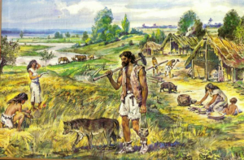
Селекция животных
Создание пород домашних животных началось вслед за их приручением и одомашниванием, которое началось, вероятно, 20-30 тыс. лет назад. Первым этапом было приручение животных.
В результате бессознательной формы искусственного отбора происходило одомашнивание и изменение генофонда прирученных животных. Менялся их внешний вид, продуктивность, характер. Сохранялись те животные, которые могли размножать в неволе, не проявляли агрессивности по отношению к человеку.
Методический отбор привел к созданию всего многообразия пород домашних животных от небольшого числа видов диких предков.
Особенности селекции животных:
У высших животных только половой способ размножения
Более медленные темпы развития
Небольшое число потомков
Наличие нервной системы
Позднее наступление половой зрелости
Отсутствует самооплодотворение

Slide 20
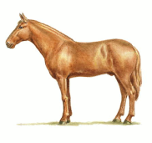
Основные методы селекции животных
Методы селекции
Гибридизация
Инбридинг
Аутбридинг
Искусственный отбор
На основе экстерьера
1. Внутрипородное разведение.
Отбор по экстерьеру лучших производителей, выбраковка особей, не отвечающих требованиям породы.
Метод сохраняет и улучшает породу. Племенные книги отражают родословную и показатели за много поколений.

Slide 21
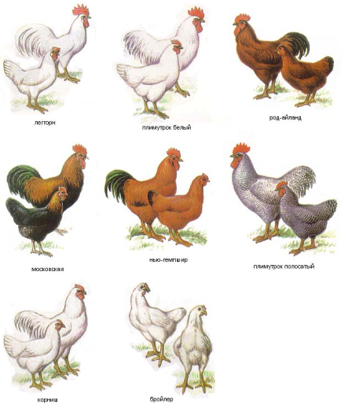
Основные методы селекции животных
2. Межпородное скрещивание используют для создания новой породы.
При этом часто используют инбридинг – проводят близкородственное скрещивание, родителей скрещивают с потомством, братьев с сестрами, это помогает получить большее число особей, обладающих нужными свойствами.
Инбридинг сопровождается жестким постоянным отбором, обычно получают несколько линий, затем производят скрещивание разных линий.

Slide 22
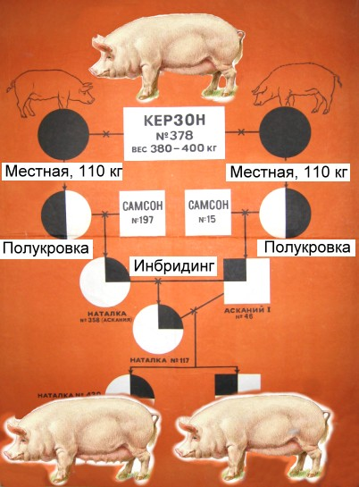
Основные методы селекции животных
Хорошим примером может служить выведенная академиком М.Ф.Ивановым порода свиней — украинская белая степная.
При создании этой породы использовались свиноматки местных украинских свиней с небольшой массой и невысоким качеством мяса и сала, но хорошо приспособленных к местным условиям.
Самцами-производителями были хряки белой английской породы.
Гибридное потомство содержало 50% генов местной породы и 50% — белой английской и вновь было скрещено с английскими хряками.
В потомстве осталось около 25% генов местной породы, в нескольких поколениях применялся инбридинг, были получены различные линии.
В потомстве от скрещивания этих линий отобрали родоначальников новой породы, которые по качеству мяса и массе не отличались от английской породы, по выносливости — от украинских свиней.

Slide 23
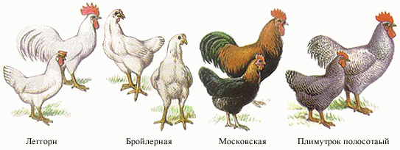
Основные методы селекции животных
3. Использование эффекта гетерозиса.
Часто при межпородном скрещивании в первом поколении проявляется эффект гетерозиса, гетерозисные животные отличаются скороспелостью и повышенной мясной продуктивностью.
Например:
при скрещивании двух мясных пород кур получают гетерозисных бройлерных кур,
при скрещивании беркширской и дюрокджерсейской пород свиней получают скороспелых свиней с большой массой и хорошим качеством мяса и сала.

Slide 24
Основные методы селекции животных
4. Испытание по потомству проводят для подбора самцов, у которых не проявляются некоторые качества (молочность и жирномолочность быков, яйценоскость петухов). Для этого производителей-самцов скрещивают с несколькими самками, оценивают продуктивность и другие качества дочерей, сравнивая их с материнскими и со среднепородными.
5. Искусственное осеменение используют для получения потомства от лучших самцов производителей, тем более что половые клетки можно хранить при температуре жидкого азота любое время.
6. С помощью гормональной суперовуляции и трансплантации
у выдающихся коров можно забирать десятки эмбрионов в год, а затем имплантировать их в других коров, эмбрионы так же хранятся при температуре жидкого азота. Это дает возможность увеличить в несколько раз число потомков от выдающихся производителей.

Slide 25
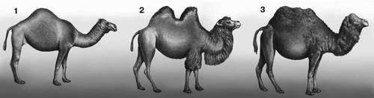
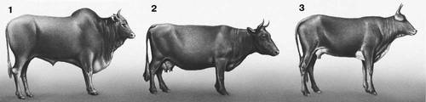
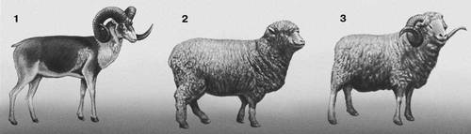
Основные методы селекции животных
7. Отдаленная гибридизация, межвидовое скрещивание, известно с древних времен.
Чаще всего межвидовые гибриды стерильны, у них нарушается мейоз, что приводит к нарушению гаметогенеза. Но иногда гаметогенез у отдаленных гибридов протекает нормально, что позволило получить новые ценные породы животных.
Гибридные животные: 1 - одногорбый верблюд (дромедар); 2 - двугорбый верблюд (бактриан); 3 - нар, гибрид первого поколения между дромедаром и бактрианом.
Гибридные животные: 1 - зебу аравийский; 2 - корова красной степной породы; 3 - корова, гибрид первого поколения между зебу и красной степной породой крупного рогатого скота.
Гибридные животные: 1 - дикий баран архар; 2 - овца породы прекос; 3 - баран породы архаромеринос

Slide 26
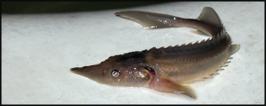
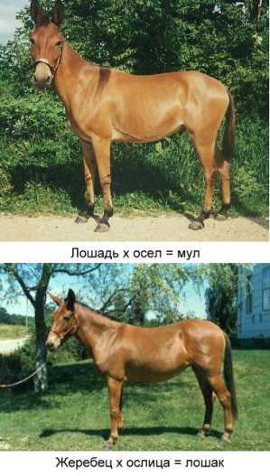
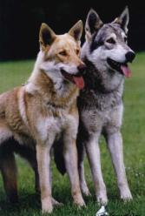
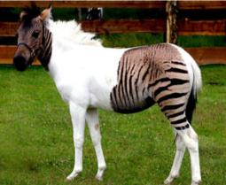
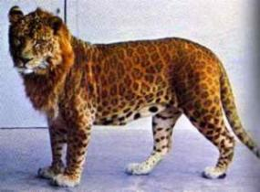
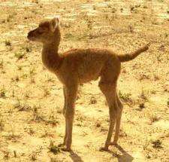
Основные методы селекции животных
Белуга + стерлядь — Бестер
Волкособаки
Зебра + лошадь→ Зеброид
Верблюд + лама → Верблюлама
Львица + леопард → Левопард

Slide 27
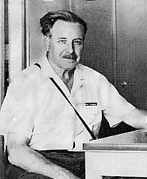
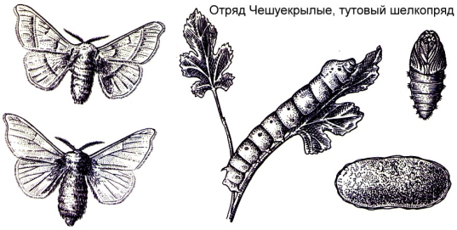
Основные методы селекции животных
8. Полиплоидия крайне редко встречается у животных. Интересен факт межвидового скрещивания тутового шелкопряда с последующим удвоением хромосом, проведенный Б.Л.Астауровым, который привел к созданию нового вида животных.

Slide 28
Этапы комбинативной селекции
Использование в растениеводстве и животноводстве индивидуальной формы искусственного отбора положило начало научной или комбинационной, селекции.
Подбор и скрещивание родительских пар на специальных селекционно-семеноводческих станциях и в племенных хозяйствах.
Получение гибридов от F1 до F8 поколений для перевода генов, отвечающих за хозяйственно ценные признаки, в гомозиготное состояние.
Отбор лучших гибридов среди потомков, оценка их качества, испытание на урожайность, продуктивность в специальных хозяйствах.
Стандартизация сорта и породы, присваивание им названий и регистраций, использование лучших потомков как родоначальников сорта, породы для разведения в массовой практике.

Slide 29
Селекция микроорганизмов
Особенности селекции микроорганизмов:
Имеется неограниченное количество материала для работы: за считанные дни в чашках Петри или пробирках на питательных средах можно вырастить миллиарды клеток;
Более эффективное использование мутационного процесса, поскольку геном микроорганизмов гаплоидный, что позволяет выявить любые мутации уже в первом поколении;
Простота генетической организации бактерий: значительно меньшее количество генов, их генетическая регуляция более простая, взаимодействия генов просты или отсутствуют.
Традиционная селекция микроорганизмов (в основном бактерий и грибов) основана на экспериментальном мутагенезе и отборе наиболее продуктивных штаммов.
Хотя вероятность естественного возникновения мутации у микроорганизмов такая же, как и всех других организмов (1 мутация на 1 млн. особей по каждому гену), но очень высокая интенсивность размножения дает возможность найти полезную мутацию по интересующему исследователя гену.

Slide 30
Основные направления селекции микроорганизмов
В результате искусственного мутагенеза и отбора была повышена продуктивность штаммов гриба пеницилла более чем в 1000 раз.
Продукты микробиологической промышленности используются в хлебопечении, пивоварении, виноделии, приготовлении многих молочных продуктов.
С помощью микробиологической промышленности получают антибиотики, аминокислоты, белки, гормоны, различные ферменты, витамины и многое другое.
Микроорганизмы используют для биологической очистки сточных вод, улучшений качеств почвы.

Slide 31
Биотехнологии.
Современные методы селекции
Биотехнология — использование живых организмов и их биологических процессов в производстве необходимых человеку веществ. Объектами биотехнологии являются бактерии, грибы, клетки растительных и животных тканей. Их выращивают на питательных средах в специальных биореакторах.
Новейшие методы селекции растений, животных, микроорганизмов
Генная инженерия
Хромосомная инженерия
Клеточная инженерия

Slide 32

Генная инженерия
Генная инженерия — совокупность методик, позволяющих выделять нужный ген из генома одного организма и вводить его в геном другого организма.
Растения и животные, в геном которых внедрены «чужие» гены, называются трансгенными, бактерии и грибы — трансформированными.
Традиционным объектом генной инженерии является кишечная палочка, бактерия, живущая в кишечнике человека. Именно с ее помощью получают гормон роста — соматотропин, гормон инсулин, который раньше получали из поджелудочных желез коров и свиней, белок интерферон, помогающий справиться с вирусной инфекцией.
Процесс создания трансформированных бактерий включает в себя следующие этапы.
Рестрикция — «вырезание» нужных генов. Проводится с помощью специальных «генетических ножниц», ферментов — рестриктаз.
Создание вектора — специальной генетической конструкции, в составе которой намеченный ген будет внедрен в геном другой клетки. Основой для создания вектора являются плазмиды. Ген вшивают в плазмиду с помощью другой группы ферментов — лигаз. Вектор должен содержать все необходимое для управления работой этого гена — промотор, терминатор, ген-оператор и ген-регулятор, а также маркерные гены, которые придают клетке-реципиенту новые свойства, позволяющие отличить эту клетку от исходных клеток.
Трансформация — внедрение вектора в бактерию.
Скрининг — отбор тех бактерий, в которых внедренные гены успешно работают.
Клонирование трансформированных бактерий
Образование рекомбинантных плазмид:
1 — клетка с исходной плазмидой; 2 — выделенная плазмида; 3 — создание вектора; 4 — рекомбинантная плазмида (вектор); 5 — клетка с рекомбинантной плазмидой

Slide 33
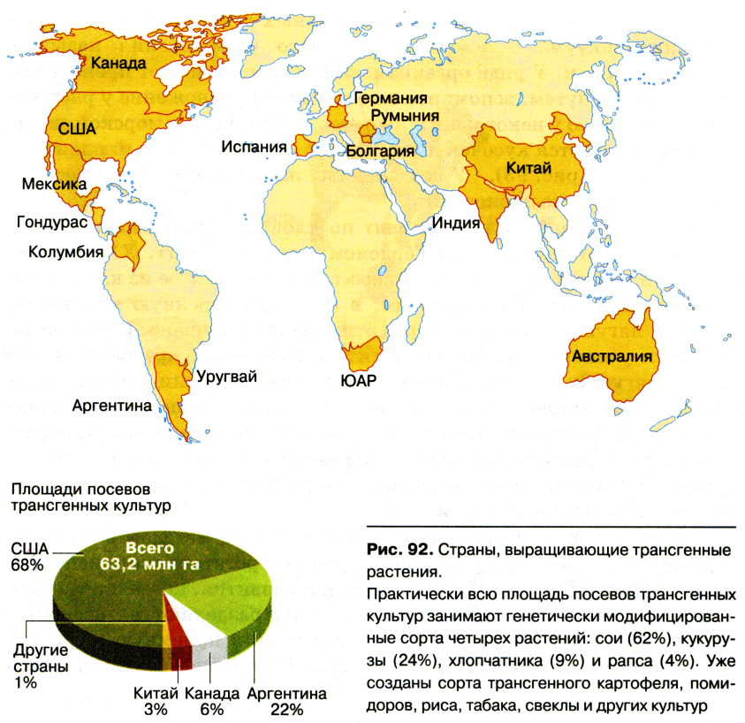
Генная инженерия
Молекулярные биологи передали винограду ген морозоустойчивости от дикорастущего родственника капусты брокколи. Получение морозостойкого сорта заняло всего год (вместо 30 лет).
Трансгенные растения выращивают во многих странах мира.
На первом месте по размеру площадей под трансгенными растениями находятся США, Аргентина и Китай.
Больше всего земли занимают трансгенные соя, кукуруза, хлопок, рапс и картофель.

Slide 34
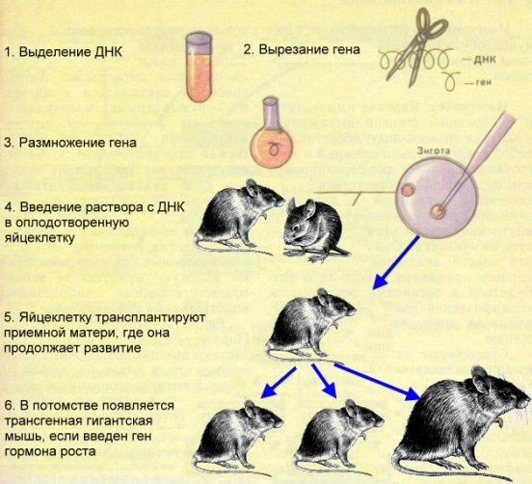
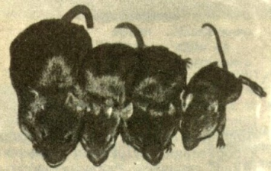
Генная инженерия
Перенос новых генов в геном животных возможен с помощью микроинъекции ДНК в ядро яйцеклетки. Так получили трансгенную гигантскую мышь, которой ввели ген гормона роста крысы.

Slide 35
Хромосомная инженерия
Хромосомная инженерия — совокупность методик, позволяющих осуществлять манипуляции с хромосомами.
Одна группа методов основана на введении в генотип растительного организма пары чужих гомологичных хромосом, контролирующих развитие нужных признаков (дополненные линии), или замещении одной пары гомологичных хромосом на другую (замещенные линии).
В полученных таким образом замещенных и дополненных линиях собираются признаки, приближающие растения к «идеальному сорту».
Метод гаплоидов основан на выращивании гаплоидных растений с последующим удвоением хромосом. Например, из пыльцевых зерен кукурузы выращивают гаплоидные растения, содержащие 10 хромосом (n = 10), затем хромосомы удваивают и получают диплоидные (n = 20), полностью гомозиготные растения всего за 2–3 года вместо 6–8-летнего инбридинга.
Сюда же можно отнести и метод получения полиплоидных растений
Методы хромосомной инженерии
Метод дополненных линий | Метод замещенных линий | Метод гаплоидов | Метод полиплоидов

Slide 36
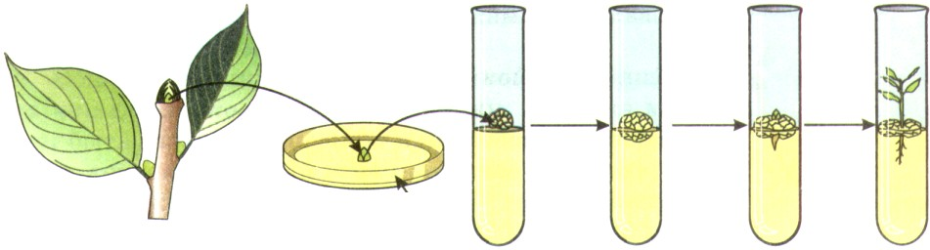
Клеточная инженерия
Клеточная инженерия — конструирование клеток нового типа на основе их культивирования, гибридизации и реконструкции.
Оказалось, что клетки растений и животных, помещенных в питательную среду, содержащую все необходимые для жизнедеятельности вещества, способны делиться. Клетки растений обладают еще и свойством тотипотентности, то есть при определенных условиях они способны сформировать полноценное растение.

Slide 37
Клеточная инженерия
С помощью клеточных культур можно получать ценные биологически активные вещества (культура клеток женьшеня).
Получение и изучение гибридных клеток позволяет решить многие вопросы теоретической биологии (механизмы клеточной дифференцировки, клеточного размножения и др.).
Клетки, полученные в результате слияния протопластов соматических клеток, относящихся к разным видам (картофеля и томата, яблони и вишни и др.), являются основой для создания новых форм растений.
В биотехнологии для получения моноклональных антител используются гибридомы — гибрид лимфоцитов с раковыми клетками.
Гибридомы нарабатывают антитела, как лимфоциты, и обладают возможностью неограниченного размножения в культуре, как раковые клетки.

Slide 38
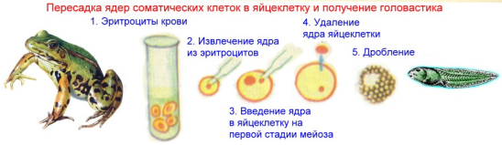
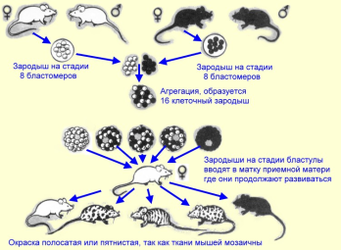
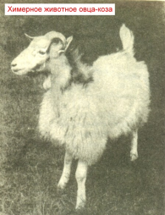
Клеточная инженерия
Метод пересадки ядер соматических клеток в яйцеклетки позволяет получить генетическую копию животного, то есть делает возможным клонирование животных. В настоящее время получены клонированные лягушки, получены первые результаты клонирования млекопитающих.
Метод слияния эмбрионов на ранних стадиях делает возможным создание химерных животных. Таким способом были получены химерные мыши (слияние эмбрионов белых и черных мышей), химерное животное овца-коза.

Slide 39
Использованные материалы:
Лекции и презентации раздела «Генетика и селекция» Пименов А.В. http://ftl1.ru/theacher/items/2.html
Биология. Биологические системы и процессы. 10 класс: учебник для общеобразовательных учреждений (профильный уровень)/А.В.Теремов, Р.А.Петросова. – М.:Мнемозина, 2012.

Slide 40
Задания
для самоподготовки

Slide 41
Линия заданий 1
Рассмотрите таблицу «Биология — комплексная наука». Запишите в ответе пропущенный термин, обозначенный вопросительным знаком.
Рассмотрите таблицу «Биология — комплексная наука». Запишите в ответе пропущенный термин, обозначенный вопросительным знаком.
Наука | Иллюстрация объекта изучения
Палеонтология | Составление филогенетических рядов организмов
? | Выведение новых высокоурожайных сортов культурных растений

Slide 42
Линия заданий 1
Рассмотрите таблицу «Биология — комплексная наука». Запишите в ответе пропущенный термин, обозначенный вопросительным знаком.
Рассмотрите таблицу «Биология — комплексная наука». Запишите в ответе пропущенный термин, обозначенный вопросительным знаком.
Наука | Иллюстрация объекта изучения
Палеонтология | Составление филогенетических рядов организмов
Селекция | Выведение новых высокоурожайных сортов культурных растений

Slide 43
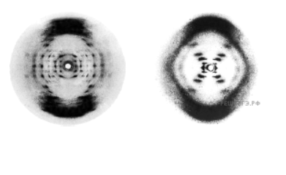
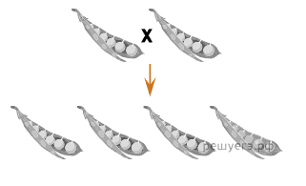
Линия заданий 1
Рассмотрите таблицу «Биология — комплексная наука». Запишите в ответе пропущенный термин, обозначенный вопросительным знаком.
Рассмотрите таблицу «Методы биологических исследований» и заполните пустую ячейку, вписав соответствующий термин.
Частнонаучный метод | Иллюстрация метода
Рентгеноструктурный анализ
?

Slide 44
Линия заданий 1
Рассмотрите таблицу «Биология — комплексная наука». Запишите в ответе пропущенный термин, обозначенный вопросительным знаком.
Рассмотрите таблицу «Методы биологических исследований» и заполните пустую ячейку, вписав соответствующий термин.
Частнонаучный метод | Иллюстрация метода
Рентгеноструктурный анализ
Гибридизация

Slide 45
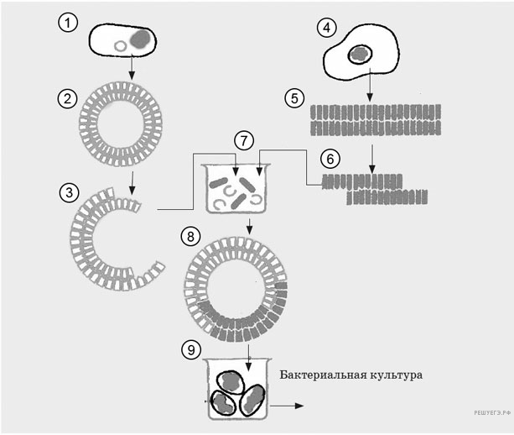
Линия 5 и 6
Рассмотрите рисунок и выполните задания 5 и 6.
5. Каким номером на рисунке обозначена клетка, из которой выделяют ген, кодирующий инсулин?
Схема создания бактериальных клеток, способных в промышленных масштабах синтезировать гормон инсулин
6. Установите соответствие между характеристиками этапов создания рекомбинантной ДНК и цифрами, которыми этапы обозначены на схеме: к каждой позиции, данной в первом столбце, подберите соответствующую позицию из второго столбца.
ХАРАКТЕРИСТИКИ
А) Рекомбинантная ДНК
Б) Процесс встраивания в плазмиду гена инсулина
В) Линейная ДНК
Г) Выделенный из клетки ген инсулина
Д) Плазмида, содержащая ген инсулина
Е) Выделение из клетки плазмиды
ЭТАПЫ
1) 2 2) 5 3) 7 4) 8

Slide 46
Линия 5 и 6
Рассмотрите рисунок и выполните задания 5 и 6.
5. Каким номером на рисунке обозначена клетка, из которой выделяют ген, кодирующий инсулин?
Схема создания бактериальных клеток, способных в промышленных масштабах синтезировать гормон инсулин
6. Установите соответствие между характеристиками этапов создания рекомбинантной ДНК и цифрами, которыми этапы обозначены на схеме: к каждой позиции, данной в первом столбце, подберите соответствующую позицию из второго столбца.
ХАРАКТЕРИСТИКИ
А) Рекомбинантная ДНК
Б) Процесс встраивания в плазмиду гена инсулина
В) Линейная ДНК
Г) Выделенный из клетки ген инсулина
Д) Плазмида, содержащая ген инсулина
Е) Выделение из клетки плазмиды
ЭТАПЫ
1) 2 2) 5 3) 7 4) 8
Ответы:
№5-4
№6-432241

Slide 47
Линия 5 и 6
Рассмотрите рисунок и выполните задания 5 и 6.
5. Каким номером на рисунке обозначен процесс, в результате которого при участии ферментов объединяются участки ДНК организмов, принадлежащих разным видам?
Схема создания бактериальных клеток, способных в промышленных масштабах синтезировать гормон инсулин
6. Установите соответствие между характеристиками этапов создания рекомбинантной ДНК и цифрами, которыми этапы обозначены на схеме: к каждой позиции, данной в первом столбце, подберите соответствующую позицию из второго столбца.
ХАРАКТЕРИСТИКИ
А) Синтез искусственной ДНК
Б) Клетка поджелудочной железы
В) Генно-модифицированная клетка
Г) Клетка бактерии без рекомбинантной ДНК
Д) Получение рекомбинантной ДНК
Е) Бактерия, производящая инсулин
ЭТАПЫ
1) 1 2) 4 3) 7 4) 9

Slide 48
Линия 5 и 6
Рассмотрите рисунок и выполните задания 5 и 6.
5. Каким номером на рисунке обозначен процесс, в результате которого при участии ферментов объединяются участки ДНК организмов, принадлежащих разным видам?
Схема создания бактериальных клеток, способных в промышленных масштабах синтезировать гормон инсулин
6. Установите соответствие между характеристиками этапов создания рекомбинантной ДНК и цифрами, которыми этапы обозначены на схеме: к каждой позиции, данной в первом столбце, подберите соответствующую позицию из второго столбца.
ХАРАКТЕРИСТИКИ
А) Синтез искусственной ДНК
Б) Клетка поджелудочной железы
В) Генно-модифицированная клетка
Г) Клетка бактерии без рекомбинантной ДНК
Д) Получение рекомбинантной ДНК
Е) Бактерия, производящая инсулин
ЭТАПЫ
1) 1 2) 4 3) 7 4) 9
Ответы:
№5-7
№6-324134

Slide 49
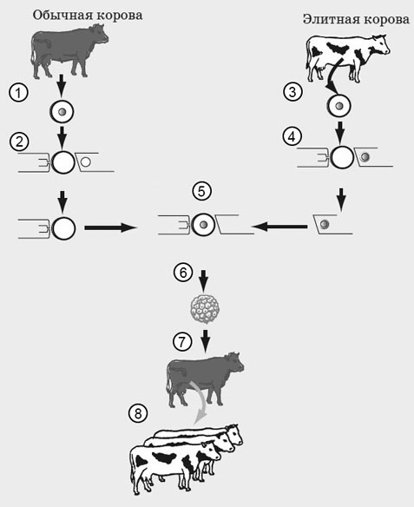
Линия 5 и 6
Рассмотрите рисунок и выполните задания 5 и 6.
5. Каким номером на рисунке обозначена яйцеклетка, получившаяся в результате объединения безъядерной яйцеклетки и ядра соматической клетки?
6. Установите соответствие между характеристиками этапов клонирования и цифрами, которыми этапы обозначены на схеме: к каждой позиции, данной в первом столбце, подберите соответствующую позицию из второго столбца.
ХАРАКТЕРИСТИКИ
А) Активация дробления
Б) Удаление соматического ядра
В) Удаление ядра из яйцеклетки
Г) Яйцеклетка, из которой разовьётся клон элитной коровы
Д) Возникновение эмбриона
Е) Создание гибридной яйцеклетки
ЭТАПЫ
1) 2 2) 4 3) 5 4) 6

Slide 50
Линия 5 и 6
Рассмотрите рисунок и выполните задания 5 и 6.
5. Каким номером на рисунке обозначена яйцеклетка, получившаяся в результате объединения безъядерной яйцеклетки и ядра соматической клетки?
6. Установите соответствие между характеристиками этапов клонирования и цифрами, которыми этапы обозначены на схеме: к каждой позиции, данной в первом столбце, подберите соответствующую позицию из второго столбца.
ХАРАКТЕРИСТИКИ
А) Активация дробления
Б) Удаление соматического ядра
В) Удаление ядра из яйцеклетки
Г) Яйцеклетка, из которой разовьётся клон элитной коровы
Д) Возникновение эмбриона
Е) Создание гибридной яйцеклетки
ЭТАПЫ
1) 2 2) 4 3) 5 4) 6
Ответы:
№5-5
№6-421343

Slide 51
Линия 5 и 6
Рассмотрите рисунок и выполните задания 5 и 6.
5. Каким номером на рисунке обозначен процесс переноса зародыша в суррогатную мать?
6. Установите соответствие между характеристиками этапов клонирования и цифрами, которыми этапы обозначены на схеме: к каждой позиции, данной в первом столбце, подберите соответствующую позицию из второго столбца.
ХАРАКТЕРИСТИКИ
А) Получение клонов
Б) Выделение соматической клетки
В) Пересадка эмбриона в корову-носительницу
Г) Выделение клетки, несущие гены элитной породы
Д) Выделение яйцеклетки
Е) Получение высокопродуктивного потомства
ЭТАПЫ
1) 1 2) 3 3) 7 4) 8

Slide 52
Линия 5 и 6
Рассмотрите рисунок и выполните задания 5 и 6.
5. Каким номером на рисунке обозначен процесс переноса зародыша в суррогатную мать?
6. Установите соответствие между характеристиками этапов клонирования и цифрами, которыми этапы обозначены на схеме: к каждой позиции, данной в первом столбце, подберите соответствующую позицию из второго столбца.
ХАРАКТЕРИСТИКИ
А) Получение клонов
Б) Выделение соматической клетки
В) Пересадка эмбриона в корову-носительницу
Г) Выделение клетки, несущие гены элитной породы
Д) Выделение яйцеклетки
Е) Получение высокопродуктивного потомства
ЭТАПЫ
1) 1 2) 3 3) 7 4) 8
Ответы:
№5-7
№6-423214

Slide 53
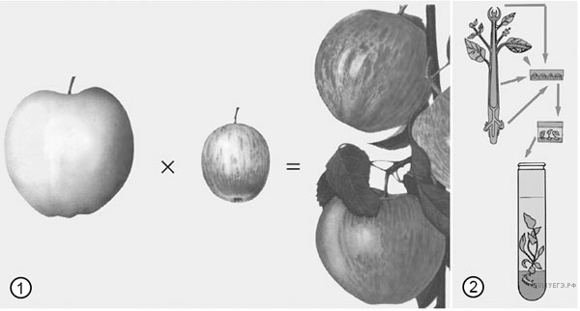
Линия 5 и 6
Рассмотрите рисунок и выполните задания 5 и 6.
5. Каким номером на рисунке обозначен метод получения урожая, путём семенного размножения?
6. ХАРАКТЕРИСТИКИ
А) Выращивание из культур клеток
Б) Скрещивание организмов
В) Бесполое размножение
Г) Получение гетерозиса
Д) Метод культуры клеток и тканей
Е) Работа с каллусной тканью
ЭТАПЫ
1) 1 2)2

Slide 54
Линия 5 и 6
Рассмотрите рисунок и выполните задания 5 и 6.
5. Каким номером на рисунке обозначен метод получения урожая, путём семенного размножения?
6. ХАРАКТЕРИСТИКИ
А) Выращивание из культур клеток
Б) Скрещивание организмов
В) Бесполое размножение
Г) Получение гетерозиса
Д) Метод культуры клеток и тканей
Е) Работа с каллусной тканью
ЭТАПЫ
1) 1 2)2
Ответы:
№5-1
№6-212122

Slide 55
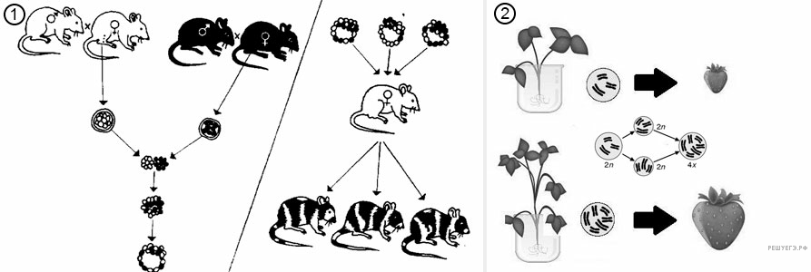
Линия 5 и 6
Рассмотрите рисунок и выполните задания 5 и 6.
5. Каким номером на рисунке обозначен метод, который используется для изучения процессов дифференцировки клеток и тканей в ходе онтогенеза?
6. ХАРАКТЕРИСТИКИ
А) Увеличение хромосомного набора
Б) Происходит агрегация бластомеров
В) Клетки полученного организма имеют два разных генотипа
Г) Слияние диплоидных гамет
Д) Использование колхицина
Е) Организм сформирован из четырёх гамет
ЭТАПЫ
1) 1 2)2

Slide 56
Линия 5 и 6
Рассмотрите рисунок и выполните задания 5 и 6.
5. Каким номером на рисунке обозначен метод, который используется для изучения процессов дифференцировки клеток и тканей в ходе онтогенеза?
6. ХАРАКТЕРИСТИКИ
А) Увеличение хромосомного набора
Б) Происходит агрегация бластомеров
В) Клетки полученного организма имеют два разных генотипа
Г) Слияние диплоидных гамет
Д) Использование колхицина
Е) Организм сформирован из четырёх гамет
ЭТАПЫ
1) 1 2)2
Ответы:
№5-1
№6-211221

Slide 57
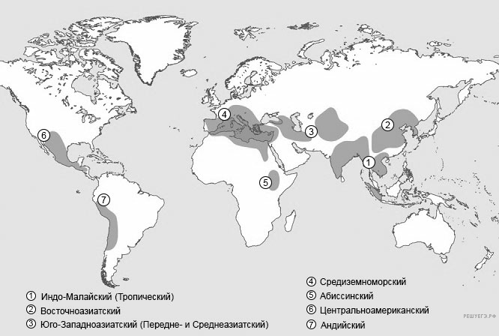
Линия 5 и 6
Рассмотрите рисунок и выполните задания 5 и 6.
5. Каким номером на карте обозначен центр происхождения картофеля, томата и ананаса?
6. РАСТЕНИЯ
А) яблоня
Б) кукуруза
В) рис
Г) слива
Д) сахарный тростник
Е) капуста
ЦЕНТРЫ ПРОИСХОЖДЕНИЯ
1) 1 2)2 3)4 4)6

Slide 58
Линия 5 и 6
Рассмотрите рисунок и выполните задания 5 и 6.
5. Каким номером на карте обозначен центр происхождения картофеля, томата и ананаса?
6. РАСТЕНИЯ
А) яблоня
Б) кукуруза
В) рис
Г) слива
Д) сахарный тростник
Е) капуста
ЦЕНТРЫ ПРОИСХОЖДЕНИЯ
1) 1 2)2 3)4 4)6
Ответы:
№5-7
№6-241213

Slide 59
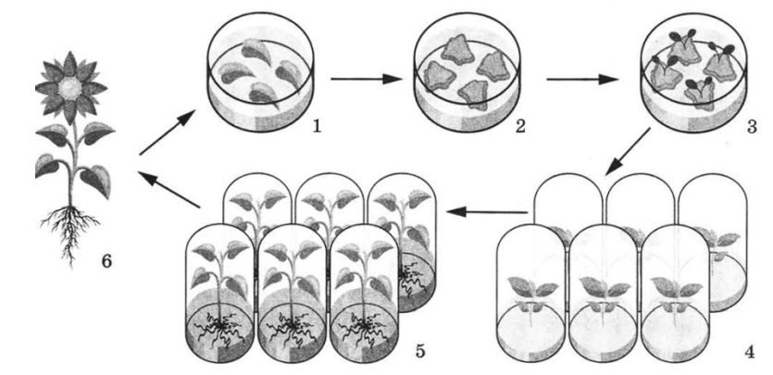
5. Какой цифрой на рисунке указаны клоны, готовые к высаживанию в почву?

Slide 60
5. Какой цифрой на рисунке указаны клоны, готовые к высаживанию в почву?
Ответ:5

Slide 61
6. Установите соответствие:
ХАРАКТЕРИСТИКИ:
А) в чашке Петри находятся дифференцированные клетки материнского организма
Б) добавление гормонов, обеспечивающих дифференцировку клеток и развитие побегов
В) среда с веществами, обеспечивающими активное размножение клеток
Г) от растения-донора берут части органов
Д) образование каллусной ткани (недифференцированной массы клеток)
ЭТАПЫ:
1)1
2)2
3)3

Slide 62
6. Установите соответствие:
ХАРАКТЕРИСТИКИ:
А) в чашке Петри находятся дифференцированные клетки материнского организма
Б) добавление гормонов, обеспечивающих дифференцировку клеток и развитие побегов
В) среда с веществами, обеспечивающими активное размножение клеток
Г) от растения-донора берут части органов
Д) образование каллусной ткани (недифференцированной массы клеток)
ЭТАПЫ:
1)1
2)2
3)3
Ответ:13212

Slide 63
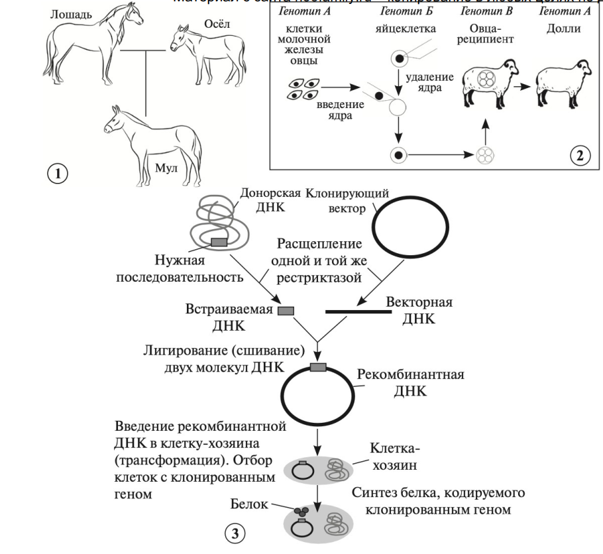
5. Каким номером на рисунке обозначен метод искусственного получения потомства?

Slide 64
5. Каким номером на рисунке обозначен метод искусственного получения потомства?
Ответ:2

Slide 65
6.Установите соответствие.
ХАРАКТЕРИСТИКИ:
А) полове размножение
Б) получение генотипически и фенотипически идентичных организмов
В) получение, как правило, бесплодных гибридов
Г) используются бактерии
Д) бесполое размножение
Е) скрещивание организмов
МЕТОДЫ
1)1
2)2
3)3

Slide 66
6.Установите соответствие.
ХАРАКТЕРИСТИКИ:
А) полове размножение
Б) получение генотипически и фенотипически идентичных организмов
В) получение, как правило, бесплодных гибридов
Г) используются бактерии
Д) бесполое размножение
Е) скрещивание организмов
МЕТОДЫ
1)1
2)2
3)3
Ответ:121321

Slide 67
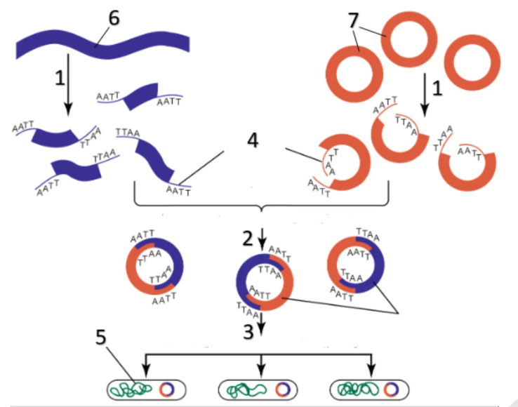
6.Установите соответствие.
ХАРАКТЕРИСТИКИ:
А) образование рекомбинантной плазмиды
Б) рестрикция молекулы ДНК
В) трансформация бактериальной клетки
Г) гибридизация и лигирование рестрикционных фрагментов
Д) получение генетически модифицированного организма
Е) взаимодействие «липких концов» фрагментов ДНК

Slide 68
6.Установите соответствие.
ХАРАКТЕРИСТИКИ:
А) образование рекомбинантной плазмиды
Б) рестрикция молекулы ДНК
В) трансформация бактериальной клетки
Г) гибридизация и лигирование рестрикционных фрагментов
Д) получение генетически модифицированного организма
Е) взаимодействие «липких концов» фрагментов ДНК
Ответ:213232

Slide 69
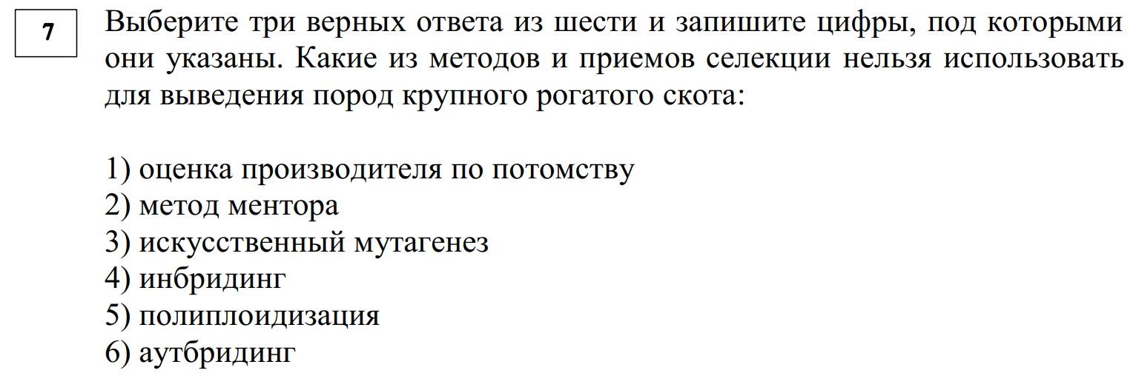
Линия 7

Slide 70
Линия 7
Ответ:235

Slide 71
Линия 7
Выберите три верных ответа из шести и запишите цифры, под которыми они указаны.
Какие из перечисленных ниже признаков можно использовать для описания селекции животных?
1) испытание производителя по потомству
2) индивидуальный отбор потомков по экстерьеру
3) межсортовая гибридизация
4) клонирование переносом ядра из соматической клетки в половую
5) получение полиплоидных гибридов
6) вегетативное размножение

Slide 72
Линия 7
Выберите три верных ответа из шести и запишите цифры, под которыми они указаны.
Какие из перечисленных ниже признаков можно использовать для описания селекции животных?
1) испытание производителя по потомству
2) индивидуальный отбор потомков по экстерьеру
3) межсортовая гибридизация
4) клонирование переносом ядра из соматической клетки в половую
5) получение полиплоидных гибридов
6) вегетативное размножение
Ответ: 124

Slide 73
Линия 7
Все перечисленные ниже признаки, кроме трёх, можно использовать для описания методов селекции животных. Определите три признака, «выпадающих» из общего списка, и запишите в таблицу цифры, под которыми они указаны.
1) отбор по экстерьеру
2) метод ментора
3) выращивание из культур клеток
4) увеличение плоидности
5) клонирование переносом ядра из соматической клетки в половую
6) испытание родителей по потомству

Slide 74
Линия 7
Все перечисленные ниже признаки, кроме трёх, можно использовать для описания методов селекции животных. Определите три признака, «выпадающих» из общего списка, и запишите в таблицу цифры, под которыми они указаны.
1) отбор по экстерьеру
2) метод ментора
3) выращивание из культур клеток
4) увеличение плоидности
5) клонирование переносом ядра из соматической клетки в половую
6) испытание родителей по потомству

Slide 75
Линия 7
Все перечисленные ниже признаки, кроме трёх, можно использовать для описания методов селекции животных. Определите три признака, «выпадающих» из общего списка, и запишите в таблицу цифры, под которыми они указаны.
1) отбор по экстерьеру
2) метод ментора
3) выращивание из культур клеток
4) увеличение плоидности
5) клонирование переносом ядра из соматической клетки в половую
6) испытание родителей по потомству
Ответ: 234

Slide 76
Линия 7
Все приведённые ниже методы, кроме трёх, используют для описания вегетативного размножения растений. Определите три термина, «выпадающих» из общего списка, и запишите в таблицу цифры, под которыми они указаны.
1) перекрёстное опыление
2) деление куста
3) корневые отпрыски
4) полиплоидизация
5) черенкование
6) самоопыление

Slide 77
Линия 7
Все приведённые ниже методы, кроме трёх, используют для описания вегетативного размножения растений. Определите три термина, «выпадающих» из общего списка, и запишите в таблицу цифры, под которыми они указаны.
1) перекрёстное опыление
2) деление куста
3) корневые отпрыски
4) полиплоидизация
5) черенкование
6) самоопыление
Ответ: 146

Slide 78
Линия 7
Выберите три верных ответа из шести и запишите в таблицу цифры, под которыми они указаны.
Какие из перечисленных ниже характеристик можно использовать для описания методов селекции микроорганизмов?
1) гибридизация разных штаммов
2) отбор по экстерьеру
3) инбридинг
4) искусственный мутагенез
5) генная инженерия
6) метод ментора

Slide 79
Линия 7
Выберите три верных ответа из шести и запишите в таблицу цифры, под которыми они указаны.
Какие из перечисленных ниже характеристик можно использовать для описания методов селекции микроорганизмов?
1) гибридизация разных штаммов
2) отбор по экстерьеру
3) инбридинг
4) искусственный мутагенез
5) генная инженерия
6) метод ментора
Ответ: 145

Slide 80
Линия 7
Все приведённые ниже методы, кроме трёх, используют для описания методов селекции. Определите три термина, «выпадающих» из общего списка, и запишите в таблицу цифры, под которыми они указаны.
1) получение полиплоидов
2) метод культуры клеток и тканей
3) использование дрожжей для производства белков и витаминов
4) метод рекомбинантных плазмид
5) испытание по потомству
6) гетерозис

Slide 81
Линия 7
Все приведённые ниже методы, кроме трёх, используют для описания методов селекции. Определите три термина, «выпадающих» из общего списка, и запишите в таблицу цифры, под которыми они указаны.
1) получение полиплоидов
2) метод культуры клеток и тканей
3) использование дрожжей для производства белков и витаминов
4) метод рекомбинантных плазмид
5) испытание по потомству
6) гетерозис
Ответ: 234

Slide 82
Линия 7
Выберите три верных ответа из шести и запишите цифры, под которыми они указаны.
Какие из перечисленных ниже результатов могут быть следствием методов гибридизации?
1) выведение гетерозисной кукурузы
2) получение чистых линий гороха
3) обработка растений колхицином
4) выведение пшеницы Новосибирская 67 после облучения рентгеновским лучами семян исходного сорта
5) выведение пшенично-ржаного гибрида Тритикале
6) получение мутантных грибов-дрожжей при воздействии на исходную культуру радием

Slide 83
Линия 7
Выберите три верных ответа из шести и запишите цифры, под которыми они указаны.
Какие из перечисленных ниже результатов могут быть следствием методов гибридизации?
1) выведение гетерозисной кукурузы
2) получение чистых линий гороха
3) обработка растений колхицином
4) выведение пшеницы Новосибирская 67 после облучения рентгеновским лучами семян исходного сорта
5) выведение пшенично-ржаного гибрида Тритикале
6) получение мутантных грибов-дрожжей при воздействии на исходную культуру радием
Ответ: 125

Slide 84
Линия 7
Все приведённые ниже термины, кроме трёх, используются для описания методов селекции растительных организмов. Определите три термина, «выпадающих» из общего списка, и запишите в таблицу цифры, под которыми они указаны.
1) прививка
2) вакцинация
3) гибридизация
4) пикировка
5) полиплоидия
6) окучивание

Slide 85
Линия 7
Все приведённые ниже термины, кроме трёх, используются для описания методов селекции растительных организмов. Определите три термина, «выпадающих» из общего списка, и запишите в таблицу цифры, под которыми они указаны.
1) прививка
2) вакцинация
3) гибридизация
4) пикировка
5) полиплоидия
6) окучивание
Ответ: 246

Slide 86
Линия 7
Выберите три верных ответа из шести и запишите цифры, под которыми они указаны.
Какие перечисленные ниже методы относятся к методам селекции?
1) массовый отбор
2) культивирование клеток на питательных средах
3) аутбридинг
4) индивидуальный отбор
5) создания и введения рекомбинантной ДНК
6) культивирование специально выведенных штаммов бактерий для получения антибиотиков

Slide 87
Линия 7
Выберите три верных ответа из шести и запишите цифры, под которыми они указаны.
Какие перечисленные ниже методы относятся к методам селекции?
1) массовый отбор
2) культивирование клеток на питательных средах
3) аутбридинг
4) индивидуальный отбор
5) создания и введения рекомбинантной ДНК
6) культивирование специально выведенных штаммов бактерий для получения антибиотиков
Ответ: 134

Slide 88
Линия 7
Все приведённые ниже характеристики, кроме трёх, используются для описания методов клеточной инженерии. Определите три характеристики, «выпадающих» из общего списка, и запишите в таблицу цифры, под которыми они указаны.
1) получение рекомбинантной ДНК
2) гибридизация клеток
3) клонирование переносом ядра из соматической клетки в половую
4) создание генно-модифицированного организма путём редактирования генома
5) введение рекомбинантной плазмиды в клетку
6) выращивание растений из культуры клеток

Slide 89
Линия 7
Все приведённые ниже характеристики, кроме трёх, используются для описания методов клеточной инженерии. Определите три характеристики, «выпадающих» из общего списка, и запишите в таблицу цифры, под которыми они указаны.
1) получение рекомбинантной ДНК
2) гибридизация клеток
3) клонирование переносом ядра из соматической клетки в половую
4) создание генно-модифицированного организма путём редактирования генома
5) введение рекомбинантной плазмиды в клетку
6) выращивание растений из культуры клеток
Ответ: 145

Slide 90
Линия 7
Выберите три верных ответа из шести и запишите цифры, под которыми они указаны.
Какие из перечисленных ниже характеристик можно использовать для описания инбридинга?
1) повышение жизнеспособности гибридов
2) появление полиплоидов
3) разложение исходной формы на ряд чистых линий
4) перекрёстное опыление
5) скрещивание между потомками одной родительской пары
6) стабилизация признаков сорта или породы

Slide 91
Линия 7
Выберите три верных ответа из шести и запишите цифры, под которыми они указаны.
Какие из перечисленных ниже характеристик можно использовать для описания инбридинга?
1) повышение жизнеспособности гибридов
2) появление полиплоидов
3) разложение исходной формы на ряд чистых линий
4) перекрёстное опыление
5) скрещивание между потомками одной родительской пары
6) стабилизация признаков сорта или породы
Ответ: 356

Slide 92
Линия 7
Все приведённые ниже методы, кроме трёх, можно использовать для выращивания бессемянных плодов апельсина. Определите три метода, «выпадающих» из общего списка, и запишите в таблицу цифры, под которыми они указаны.
1) выращивание полиплоидов
2) выращивание из каллусной ткани
3) создание гетерозисных сортов
4) искусственный мутагенез с последующей гибридизацией растений
5) прививка мутагенных черенков в крону немутантных растений
6) испытание родителей по потомству

Slide 93
Линия 7
Все приведённые ниже методы, кроме трёх, можно использовать для выращивания бессемянных плодов апельсина. Определите три метода, «выпадающих» из общего списка, и запишите в таблицу цифры, под которыми они указаны.
1) выращивание полиплоидов
2) выращивание из каллусной ткани
3) создание гетерозисных сортов
4) искусственный мутагенез с последующей гибридизацией растений
5) прививка мутагенных черенков в крону немутантных растений
6) испытание родителей по потомству
Ответ: 136

Slide 94
Линия 7
Все приведённые ниже характеристики, кроме двух, используют для описания методов селекции растений. Определите две характеристики, «выпадающие» из общего списка, и запишите в таблицу цифры, под которыми они указаны.
1) испытание производителя по потомству
2) массовый отбор
3) отбор по экстерьеру
4) отдалённая гибридизация
5) полиплоидизация

Slide 95
Линия 7
Все приведённые ниже характеристики, кроме двух, используют для описания методов селекции растений. Определите две характеристики, «выпадающие» из общего списка, и запишите в таблицу цифры, под которыми они указаны.
1) испытание производителя по потомству
2) массовый отбор
3) отбор по экстерьеру
4) отдалённая гибридизация
5) полиплоидизация
Ответ: 13

Slide 96
Линия 7
Все приведённые ниже характеристики, кроме двух, используют для описания методов селекции животных. Определите две характеристики, «выпадающие» из общего списка, и запишите в таблицу цифры, под которыми они указаны.
1) выращивание организма из колонии клеток
2) отбор по экстерьеру
3) проверка по потомству
4) полиплоидизация
5) гибридизация

Slide 97
Линия 7
Все приведённые ниже характеристики, кроме двух, используют для описания методов селекции животных. Определите две характеристики, «выпадающие» из общего списка, и запишите в таблицу цифры, под которыми они указаны.
1) выращивание организма из колонии клеток
2) отбор по экстерьеру
3) проверка по потомству
4) полиплоидизация
5) гибридизация
Ответ: 14

Slide 98
Линия 7
Выберите три верных ответа из шести и запишите в таблицу цифры, под которыми они указаны.
Какие из приведённых примеров относят к методам генной инженерии?
1) пересадка ядра из соматической клетки в половую
2) перенос гена флуоресценции из медузы в плодовую мушку
3) увеличение количества копий гена синтеза жирных кислот в рапсе
4) получение потомства от родителей разных видов
5) кратное увеличение числа хромосом в клетке
6) создание штамма кишечной палочки, производящего инсулин человека

Slide 99
Линия 7
Выберите три верных ответа из шести и запишите в таблицу цифры, под которыми они указаны.
Какие из приведённых примеров относят к методам генной инженерии?
1) пересадка ядра из соматической клетки в половую
2) перенос гена флуоресценции из медузы в плодовую мушку
3) увеличение количества копий гена синтеза жирных кислот в рапсе
4) получение потомства от родителей разных видов
5) кратное увеличение числа хромосом в клетке
6) создание штамма кишечной палочки, производящего инсулин человека
Ответ: 236

Slide 100
Линия 7
Выберите три верных ответа из шести и запишите в таблицу цифры, под которыми они указаны.
Какие методы наиболее применимы для селекции животных?
1) полиплоидизация
2) искусственный мутагенез
3) индивидуальный отбор
4) близкородственное скрещивание
5) микроклональное размножение
6) неродственное скрещивание

Slide 101
Линия 7
Выберите три верных ответа из шести и запишите в таблицу цифры, под которыми они указаны.
Какие методы наиболее применимы для селекции животных?
1) полиплоидизация
2) искусственный мутагенез
3) индивидуальный отбор
4) близкородственное скрещивание
5) микроклональное размножение
6) неродственное скрещивание
Ответ: 346

Slide 102
Линия 7
Выберите три верных ответа из шести и запишите в таблицу цифры, под которыми они указаны.
Какие из перечисленных ниже методов относятся к методам биотехнологии?
1) клонирование генов в плазмиды
2) гибридизация разных сортов растений
3) отбор производителей по потомству
4) массовый отбор гибридов
5) гибридизация клеток в культуре
6) микроклональное размножение растений

Slide 103
Линия 7
Выберите три верных ответа из шести и запишите в таблицу цифры, под которыми они указаны.
Какие из перечисленных ниже методов относятся к методам биотехнологии?
1) клонирование генов в плазмиды
2) гибридизация разных сортов растений
3) отбор производителей по потомству
4) массовый отбор гибридов
5) гибридизация клеток в культуре
6) микроклональное размножение растений
Ответ: 156

Slide 104
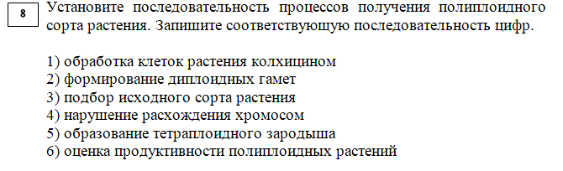
Линия 8

Slide 105
Линия 8
Ответ:314256

Slide 106
Линия 8
Установите последовательность действий селекционера для получения гетерозисных организмов. Запишите в таблицу соответствующую последовательность цифр.
1) получение гомозиготных линий
2) многократное самоопыление родительских растений
3) подбор исходных растений с определёнными признаками
4) получение высокопродуктивных гибридов
5) скрещивание организмов двух разных чистых линий

Slide 107
Линия 8
Установите последовательность действий селекционера для получения гетерозисных организмов. Запишите в таблицу соответствующую последовательность цифр.
1) получение гомозиготных линий
2) многократное самоопыление родительских растений
3) подбор исходных растений с определёнными признаками
4) получение высокопродуктивных гибридов
5) скрещивание организмов двух разных чистых линий
Ответ: 32154

Slide 108
Линия 8
Установите последовательность этапов получения полиплоидной смородины. Запишите в таблицу соответствующую последовательность цифр.
1) формирование диплоидных гамет у взрослого растения
2) слияние гамет
3) воздействие на цветы колхицином
4) образование тетраплоидного растения
5) нарушение веретена деления при делении

Slide 109
Линия 8
Установите последовательность этапов получения полиплоидной смородины. Запишите в таблицу соответствующую последовательность цифр.
1) формирование диплоидных гамет у взрослого растения
2) слияние гамет
3) воздействие на цветы колхицином
4) образование тетраплоидного растения
5) нарушение веретена деления при делении
Ответ: 35124

Slide 110
Линия 8
Установите последовательность этапов одомашнивания лисы. Запишите в таблицу соответствующую последовательность цифр.
1) гибридизация родителей
2) получение потомства
3) подбор исходных родителей
4) получение одомашненных лисиц с закрученными хвостами и свисающими ушами
5) искусственный отбор среди потомства особей наиболее дружелюбных к человеку

Slide 111
Линия 8
Установите последовательность этапов одомашнивания лисы. Запишите в таблицу соответствующую последовательность цифр.
1) гибридизация родителей
2) получение потомства
3) подбор исходных родителей
4) получение одомашненных лисиц с закрученными хвостами и свисающими ушами
5) искусственный отбор среди потомства особей наиболее дружелюбных к человеку
Ответ: 31254

Slide 112
Линия 8
Установите последовательность этапов селекции кукурузы. Запишите в таблицу соответствующую последовательность цифр.
1) скрещивание чистых линий разных сортов
2) подбор растений исходного сорта со средней урожайностью
3) растения подвергают 5–6 раз инбридингу
4) выведение нескольких чистых линий
5) получение высокопродуктивных гетерозисных гибридов

Slide 113
Линия 8
Установите последовательность этапов селекции кукурузы. Запишите в таблицу соответствующую последовательность цифр.
1) скрещивание чистых линий разных сортов
2) подбор растений исходного сорта со средней урожайностью
3) растения подвергают 5–6 раз инбридингу
4) выведение нескольких чистых линий
5) получение высокопродуктивных гетерозисных гибридов
Ответ: 23415

Slide 114
Линия 8
Установите последовательность этапов производства штамма пеницилла с высокой продуктивностью антибиотика. Запишите в таблицу соответствующую последовательность цифр.
1) высеивание на среду мицелия мутантных наиболее продуктивных штаммов
2) выращивание пеницилла с низкой продуктивностью на питательной среде
3) искусственный отбор
4) воздействие на колонию радиоактивным излучением
5) получение высокопродуктивной колонии пеницилла

Slide 115
Линия 8
Установите последовательность этапов производства штамма пеницилла с высокой продуктивностью антибиотика. Запишите в таблицу соответствующую последовательность цифр.
1) высеивание на среду мицелия мутантных наиболее продуктивных штаммов
2) выращивание пеницилла с низкой продуктивностью на питательной среде
3) искусственный отбор
4) воздействие на колонию радиоактивным излучением
5) получение высокопродуктивной колонии пеницилла
Ответ: 24315

Slide 116
Линия 8
Установите последовательность этапов создания генно-модифицированного штамма бактерии. Запишите в таблицу соответствующую последовательность цифр.
1) введение рекомбинантных плазмид в клетки бактерий
2) получение гена, кодирующего инсулин, из клетки поджелудочной железы
3) культивирование исходных клеток поджелудочной железы
4) получение рекомбинантной плазмиды
5) встраивание с помощью ферментов нужного гена в плазмиду

Slide 117
Линия 8
Установите последовательность этапов создания генно-модифицированного штамма бактерии. Запишите в таблицу соответствующую последовательность цифр.
1) введение рекомбинантных плазмид в клетки бактерий
2) получение гена, кодирующего инсулин, из клетки поджелудочной железы
3) культивирование исходных клеток поджелудочной железы
4) получение рекомбинантной плазмиды
5) встраивание с помощью ферментов нужного гена в плазмиду
Ответ: 32541

Slide 118
Линия 8
Установите последовательность этапов биотехнологии получения инсулина. Запишите в таблицу соответствующую последовательность цифр.
1) выделение из бактерии плазмиды
2) культивирование исходного штамма кишечной палочки на питательной среде
3) отбор бактериальных клеток с рекомбинантными плазмидами и их культивация
4) встраивание гена инсулина в плазмиду
5) экстракция и очистка инсулина

Slide 119
Линия 8
Установите последовательность этапов биотехнологии получения инсулина. Запишите в таблицу соответствующую последовательность цифр.
1) выделение из бактерии плазмиды
2) культивирование исходного штамма кишечной палочки на питательной среде
3) отбор бактериальных клеток с рекомбинантными плазмидами и их культивация
4) встраивание гена инсулина в плазмиду
5) экстракция и очистка инсулина
Ответ: 21435

Slide 120
Линия 8
Установите последовательность этапов биотехнологии получения инсулина. Запишите в таблицу соответствующую последовательность цифр.
1) отбор бактерий, способных синтезировать инсулин
2) создание плазмиды, содержащей ген инсулина
3) культивация клеток бактерий, синтезирующих инсулин
4) трансформация клетки бактерии
5) выделение гена, кодирующего инсулин

Slide 121
Линия 8
Установите последовательность этапов биотехнологии получения инсулина. Запишите в таблицу соответствующую последовательность цифр.
1) отбор бактерий, способных синтезировать инсулин
2) создание плазмиды, содержащей ген инсулина
3) культивация клеток бактерий, синтезирующих инсулин
4) трансформация клетки бактерии
5) выделение гена, кодирующего инсулин
Ответ: 52413

Slide 122
Линия 8
Установите последовательность этапов выращивания растений табака из каллусной ткани. Запишите в таблицу соответствующую последовательность цифр.
1) обработка клеточной массы гормонами
2) высаживание изолированных клеток сердцевины на питательную среду
3) формирование корней и побегов
4) образование неспециализированной клеточной массы
5) выделение клеток из тканей сердцевины растений

Slide 123
Линия 8
Установите последовательность этапов выращивания растений табака из каллусной ткани. Запишите в таблицу соответствующую последовательность цифр.
1) обработка клеточной массы гормонами
2) высаживание изолированных клеток сердцевины на питательную среду
3) формирование корней и побегов
4) образование неспециализированной клеточной массы
5) выделение клеток из тканей сердцевины растений
Ответ: 52413

Slide 124
Линия 8
Установите последовательность этапов выращивания растений табака из каллусной ткани. Запишите в таблицу соответствующую последовательность цифр.
1) митотическое деление клеток каллусной ткани на среде
2) формирование саженца
3) дифференциация клеток
4) формирование из клеток сердцевины растения каллусной ткани
5) высаживание растения на поле

Slide 125
Линия 8
Установите последовательность этапов выращивания растений табака из каллусной ткани. Запишите в таблицу соответствующую последовательность цифр.
1) митотическое деление клеток каллусной ткани на среде
2) формирование саженца
3) дифференциация клеток
4) формирование из клеток сердцевины растения каллусной ткани
5) высаживание растения на поле
Ответ: 41325

Slide 126
Линия 8
Установите последовательность этапов клонирования овцы. Запишите в таблицу соответствующую последовательность цифр.
1) удаление ядра из яйцеклетки
2) формирование зародыша
3) выделение яйцеклетки из овцы
4) получение генетически идентичных особей
5) пересадка соматического ядра в яйцеклетку

Slide 127
Линия 8
Установите последовательность этапов клонирования овцы. Запишите в таблицу соответствующую последовательность цифр.
1) удаление ядра из яйцеклетки
2) формирование зародыша
3) выделение яйцеклетки из овцы
4) получение генетически идентичных особей
5) пересадка соматического ядра в яйцеклетку
Ответ: 31524

Slide 128
Линия 8
Установите последовательность этапов клонирования овцы. Запишите в таблицу соответствующую последовательность цифр.
1) пересадка соматического ядра в яйцеклетку лишённую ядра
2) удаление ядра из соматической клетки
3) имплантация зародыша в матку суррогатной овцы
4) дробление яйцеклетки
5) выделение клетки молочный железы овцы

Slide 129
Линия 8
Установите последовательность этапов клонирования овцы. Запишите в таблицу соответствующую последовательность цифр.
1) пересадка соматического ядра в яйцеклетку лишённую ядра
2) удаление ядра из соматической клетки
3) имплантация зародыша в матку суррогатной овцы
4) дробление яйцеклетки
5) выделение клетки молочный железы овцы
Ответ: 52143

Slide 130
Линия 8
Установите последовательность этапов создания молока с белком — фактором свёртываемости крови. Запишите в таблицу соответствующую последовательность цифр.
1) введение гена белка в ядра культивируемых соматических клеток овцы
2) стимуляция экспрессии гена фактора свёртываемости в клетках молочной железы овцы
3) выращивание клона овцы, в геноме которой содержится человеческий ген
4) помещение модифицированного ядра в яйцеклетку
5) выделение из клеток человека гена фактора свёртываемости крови

Slide 131
Линия 8
Установите последовательность этапов создания молока с белком — фактором свёртываемости крови. Запишите в таблицу соответствующую последовательность цифр.
1) введение гена белка в ядра культивируемых соматических клеток овцы
2) стимуляция экспрессии гена фактора свёртываемости в клетках молочной железы овцы
3) выращивание клона овцы, в геноме которой содержится человеческий ген
4) помещение модифицированного ядра в яйцеклетку
5) выделение из клеток человека гена фактора свёртываемости крови
Ответ: 51432

Slide 132
Линия 8
Установите последовательность действий селекционера для получения гетерозисных организмов. Запишите в таблицу соответствующую последовательность цифр.
1) получение гомозиготных линий
2) многократное самоопыление родительских растений
3) подбор исходных растений с определёнными признаками
4) получение высокопродуктивных гибридов
5) скрещивание организмов двух разных чистых линий

Slide 133
Линия 8
Установите последовательность действий селекционера для получения гетерозисных организмов. Запишите в таблицу соответствующую последовательность цифр.
1) получение гомозиготных линий
2) многократное самоопыление родительских растений
3) подбор исходных растений с определёнными признаками
4) получение высокопродуктивных гибридов
5) скрещивание организмов двух разных чистых линий
Ответ: 32154

Slide 134
Линия 8
Установите последовательность действий селекционера при прививке растения. Запишите в таблицу соответсвующую последовательность цифр.
1) помещение стеблей культурного растения в подвой
2) выращивание двудомных растений культурных сортов на одном дереве
3) формирование разреза в стебле подвоя
4) выбор культурных сортов для привоя для прививки
5) фиксация тканей привоя и подвоя

Slide 135
Линия 8
Установите последовательность действий селекционера при прививке растения. Запишите в таблицу соответсвующую последовательность цифр.
1) помещение стеблей культурного растения в подвой
2) выращивание двудомных растений культурных сортов на одном дереве
3) формирование разреза в стебле подвоя
4) выбор культурных сортов для привоя для прививки
5) фиксация тканей привоя и подвоя
Ответ: 43152

Slide 136
Линия 8
Установите последовательность событий, происходящих при получении человеческого инсулина при помощи бактерий. Запишите в таблицу соответствующую последовательность цифр.
1) встраивание плазмиды в бактериальную клетку
2) очистка инсулина от других молекул
3) синтез инсулина в бактериальной клетке
4) встраивание гена инсулина в плазмиду
5) извлечение гена инсулина из генома человека

Slide 137
Линия 8
Установите последовательность событий, происходящих при получении человеческого инсулина при помощи бактерий. Запишите в таблицу соответствующую последовательность цифр.
1) встраивание плазмиды в бактериальную клетку
2) очистка инсулина от других молекул
3) синтез инсулина в бактериальной клетке
4) встраивание гена инсулина в плазмиду
5) извлечение гена инсулина из генома человека
Ответ: 54132

Slide 138
Линия 8
Установите последовательность действий учёного при микроклональном размножении растения. Запишите в таблицу соответствующую последовательность цифр.
1) обработка каллуса фитогормонами
2) помещение клеток меристемы на питательную среду
3) выделение клеток апикальной меристемы побега
4) высадка проростка в грунт
5) получение каллуса

Slide 139
Линия 8
Установите последовательность действий учёного при микроклональном размножении растения. Запишите в таблицу соответствующую последовательность цифр.
1) обработка каллуса фитогормонами
2) помещение клеток меристемы на питательную среду
3) выделение клеток апикальной меристемы побега
4) высадка проростка в грунт
5) получение каллуса
Ответ: 32514

Slide 140
Линия 8
Установите последовательность действий селекционера при выведении высокопродуктивного сорта растения. Запишите в таблицу соответствующую последовательность цифр.
1) самоопыление потомков для повышения гомозиготности
2) скрещивание исходных растений
3) отбор растений исходных сортов
4) отбор потомков с необходимыми признаками
5) самоопыление гибридов первого поколения

Slide 141
Линия 8
Установите последовательность действий селекционера при выведении высокопродуктивного сорта растения. Запишите в таблицу соответствующую последовательность цифр.
1) самоопыление потомков для повышения гомозиготности
2) скрещивание исходных растений
3) отбор растений исходных сортов
4) отбор потомков с необходимыми признаками
5) самоопыление гибридов первого поколения
Ответ: 32541

Slide 142
Линия 8
Установите последовательность событий, происходящих при получении гетерозисных организмов. Запишите в таблицу соответствующую последовательность цифр.
1) получение гомозиготных линий
2) многократное самоопыление родительских растений
3) поддержание полученного эффекта гетерозиса в ряду поколений вегетативным размножением высокопродуктивных гибридов
4) получение высокопродуктивных гибридов
5) скрещивание организмов двух разных чистых линий

Slide 143
Линия 8
Установите последовательность событий, происходящих при получении гетерозисных организмов. Запишите в таблицу соответствующую последовательность цифр.
1) получение гомозиготных линий
2) многократное самоопыление родительских растений
3) поддержание полученного эффекта гетерозиса в ряду поколений вегетативным размножением высокопродуктивных гибридов
4) получение высокопродуктивных гибридов
5) скрещивание организмов двух разных чистых линий
Ответ: 21543

Slide 144
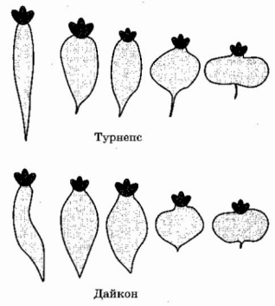
Линия 26
У дайкона и турнепса (семейство Капустные) корнеплоды характеризуются сходной наследственной изменчивостью в строении — от удлинённой формы до уплощённой. Какой биологический закон иллюстрирует данная закономерность? Сформулируйте этот закон на примере изображённых корнеплодов. К какой форме эволюционного процесса можно отнести данный пример? Почему сравнение между вариантами корнеплода турнепса и подобными вариантами клубня картофеля нельзя рассматривать в качестве проявления проиллюстрированного закона?

Slide 145
У дайкона и турнепса (семейство Капустные) корнеплоды характеризуются сходной наследственной изменчивостью в строении — от удлинённой формы до уплощённой. Какой биологический закон иллюстрирует данная закономерность? Сформулируйте этот закон на примере изображённых корнеплодов. К какой форме эволюционного процесса можно отнести данный пример? Почему сравнение между вариантами корнеплода турнепса и подобными вариантами клубня картофеля нельзя рассматривать в качестве проявления проиллюстрированного закона?
Элементы ответа:
1) закон гомологических рядов в наследственной изменчивости (закон гомологических рядов Н.И.Вавилова; закон Вавилова);
2) родственные виды турнепса и дайкона обладают сходными рядами наследственной изменчивости (у родственных видов турнепса и дайкона возникали схожие по проявлению мутации);
3) форма эволюционного процесса - параллелизм (параллельная эволюция; конвергенция);
4) данный закон применим только к родственным организмам, а турнепс и картофель относятся к разным семействам (группам; Капустные и Пасленовые соответственно);
5) данный закон применим только к гомологичным структурам организмов (клубень картофеля - видоизмененный побег, а корнеплод турнепса - видоизмененный корень).

Slide 146
Линия 26
Существует около 300 пород голубей, разных по внешнему виду, но Дарвин утверждал, что они произошли от одного вида голубя. Приведите доказательства этого утверждения, и методы выведения пород голубей.

Slide 147
Существует около 300 пород голубей, разных по внешнему виду, но Дарвин утверждал, что они произошли от одного вида голубя. Приведите доказательства этого утверждения, и методы выведения пород голубей.
Элементы ответа:
1) домашние голуби не вьют гнезд на деревьях, сохраняя инстинкт дикого голубя;
2) все породы обладают одинаковым поведением во время ухаживания за самкой;
3) при скрещивании голубей разных пород иногда появляются гибриды с признаками дикого скалистого голубя;
4) все гибриды от скрещивания разных пород голубей плодовиты;
5) породы выведены путем скрещивания и искусственного отбора .

Slide 148
Почему для сохранения ценных гетерозиготных особей используют вегетативное размножение?

Slide 149
Почему для сохранения ценных гетерозиготных особей используют вегетативное размножение?
1) Вегетативное размножение — это способ бесполого размножения,
2) В потомстве сохраняются все признаки материнского организма и
3) Не происходит расщепления признака, как при половом размножении.

Slide 150
Линия 26
Известно, что хвост самца японского петуха декоративной породы достигает 10 метров. Поясните, как эта порода была выведена человеком. Почему птицы с такой длиной хвоста не встречаются в природе?

Slide 151
Линия 26
Известно, что хвост самца японского петуха декоративной породы достигает 10 метров. Поясните, как эта порода была выведена человеком. Почему птицы с такой длиной хвоста не встречаются в природе?
Элементы ответа:
1) человек вывел породу в результате искусственного отбора;
2) на основе наследственной изменчивости;
3) в природе птицы с длинными перьями в хвосте не имеют возможности выжить, так как длинный хвост мешает летать, уходить от преследований хищников

Slide 152

Линия 26
Что послужило материалом для искусственного отбора при выведении представленных на рисунке разновидностей капусты? Какие органы видоизменились в каждом случае?

Slide 153
Линия 26
Что послужило материалом для искусственного отбора при выведении представленных на рисунке разновидностей капусты? Какие органы видоизменились в каждом случае?
Элементы ответа:
1)Материалом для искусственного отбора послужили мутации и комбинации.
2) У разновидности 1 видоизменилось соцветие, у разновидности 2 видоизменилась почка, у разновидности 3 видоизменился стебель.

Slide 154

Линия 26
Что служит исходным материалом для выведения представленных на рисунке пород голубей? Изменения каких органов взяты за основу выведения каждой породы?

Slide 155
Линия 26
Что служит исходным материалом для выведения представленных на рисунке пород голубей? Изменения каких органов взяты за основу выведения каждой породы?
Ответ
1) наследственная изменчивость (мутационная, комбинативная);
2) у дутыша – изменение величины зоба;
3) у павлиньева голубя – изменения количества и формы перьев хвоста;
4) у мохноногого голубя – оперенность ног.

Slide 156
Линия 26
Среди сортов культурных растений, таких как томаты, баклажаны, сладкие перцы, тыквы, наблюдается большое разнообразие плодов, но не встречается разнообразие листьев. У многочисленных сортов огородной капусты, наоборот, очень изменчивы листья. Объясните, почему.

Slide 157
Линия 26
Среди сортов культурных растений, таких как томаты, баклажаны, сладкие перцы, тыквы, наблюдается большое разнообразие плодов, но не встречается разнообразие листьев. У многочисленных сортов огородной капусты, наоборот, очень изменчивы листья. Объясните, почему.
Ответ
1) многочисленные сорта культурных растений – это результат деятельности человека, который включает оценку мелких изменений у исходных особей, подбор родительских пар, скрещивание, отбор и отбраковку; многократное повторение этих операций приводит к выведению нового сорта;
2) многочисленные сорта томатов, баклажанов, перцев и др. были получены из исходных диких видов путем отбора в направлении формы, размера и окраски плодов;
3) многочисленные сорта огородной капусты получены в результате селекции исходного дикого вида, отбор велся в направлении таких признаков, как форма и количество листьев.

Slide 158
Линия 26
Почему не удаётся получить плодовитое потомство при скрещивании разных видов, например осла и лошади?

Slide 159
Линия 26
Почему не удаётся получить плодовитое потомство при скрещивании разных видов, например осла и лошади?
Ответ
1) У осла и лошади разные кариотипы. (У осла 62 хромосомы, у лошади 64.)
2) Хромосомы лошади не гомологичных хромосомам осла.
3) Разные хромосомы в мейозе не конъюгируют друг с другом. Поэтому гибриды-мулы бесплодны.

Slide 160
Линия 26
В последние годы стало модным держать кошек и собак, у которых отсутствует шерсть. Можно ли объяснить её отсутствие с точки зрения закона гомологических рядов наследственной изменчивости?

Slide 161
Линия 26
В последние годы стало модным держать кошек и собак, у которых отсутствует шерсть. Можно ли объяснить её отсутствие с точки зрения закона гомологических рядов наследственной изменчивости?
Ответ
1) Кошки и собаки — представители класса Млекопитающие.
2) Млекопитающие произошли от одного или небольшого количества предков.
3) Можно предположить, что в классе млекопитающих у представителей разных семейств могут появиться сходные мутации, в том числе и вызывающие облысение.
4) Селекционеры, зная это, выводили лысые породы животных.

